Slide 1
R範例資料分析

Slide 2
str()和head()，查看資料裡面的狀態
require(datasets) # source package
str(iris) # check structure of iris
head(iris, n=6)

Slide 3
iris的資料
iris的資料筆數為150筆，共有五個欄位：
花萼長度(Sepal.Length)：計算單位是公分。
花萼寬度(Sepal.Width)：計算單位是公分。
花瓣長度(Petal.Length) ：計算單位是公分。
花瓣寬度(Petal.Width)：計算單位是公分。
品種(Species)：可分為Setosa，Versicolor和Virginica。(類別)

Slide 4
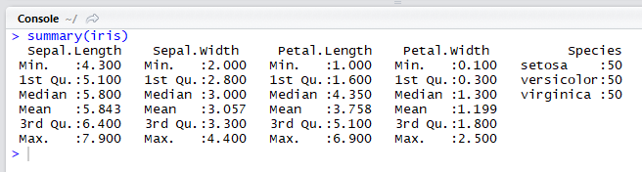
處理資料之前，必須先了解資料的統計特徵。
summary(iris)
summary產生基本敘述統計資料，包括數值資料的平均數、中位數、最大最小值、四分位數以及類別資料的次數。

Slide 5
數據的關聯性分析
對於兩個數值變數向量來看，兩個變數向量的線性變化也可以用量化來進行分析。當其中一個增加、另一個也會相對地增加，這樣的關聯關係就是正向相關。例如身高高的人往往體重也會比較重一些，就是符合正相關的概念。反之若是其中一個增加、另一個反隨之減少，這樣就會是負相關了。例如貨車承載的貨物越重則其每公升汽油可以行駛的距離也就越短，可以說是符合負相關的概念。

Slide 6
數據的關聯性分析
統計學中對於2 個變數向量之關聯性稱相關係數（Correlation Coefficient），相關係數的數值是在-1 至1 之間；愈靠近1 的相關係數數值代表正相關越強烈，而越靠近-1 的相關係數數值則表示負相關越強烈；而靠近在0 附近則表示兩變數間的線性相關是相對微弱的。

Slide 7
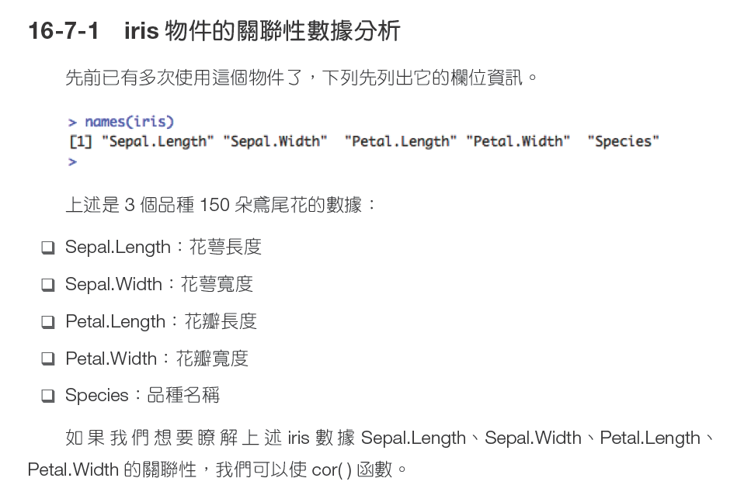
names(iris)

Slide 8

cor(iris$Sepal.Length,iris$Sepal.Width)

Slide 9
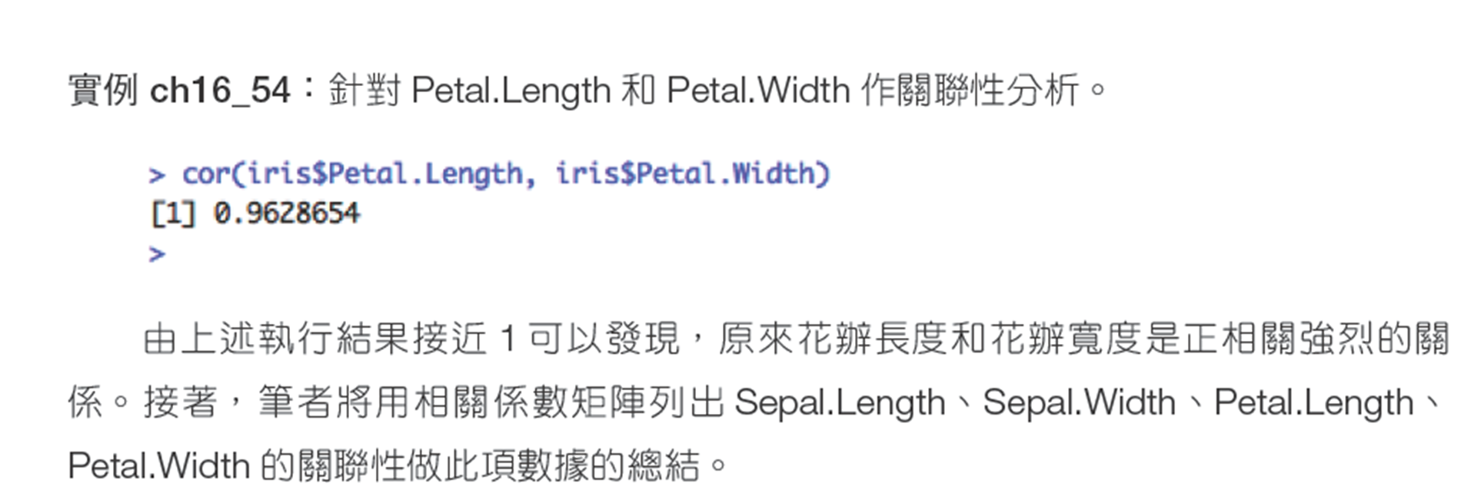
cor(iris$Petal.Length,iris$Petal.Width)

Slide 10
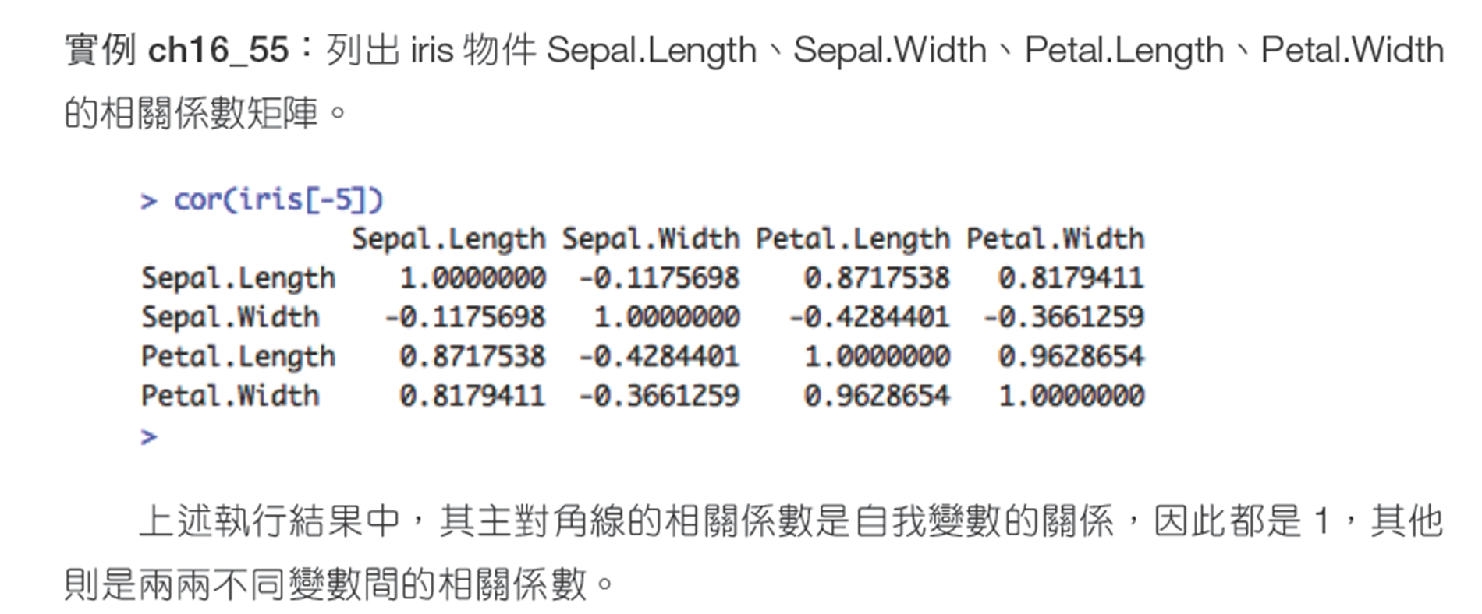
cor(iris[-5])

Slide 11
三種繪圖系統的程式碼
### Base Plotting System花瓣長度和寬度之間，存在著線性關係
plot(x=iris$Petal.Length, y=iris$Petal.Width,pch=16) ### Lattice
require(lattice)
xyplot(Petal.Width~Petal.Length, data=iris)
### ggplot2 , install.packages(‘ggplot2', dependencies=TRUE, repos='http://cran.rstudio.com/')
require(ggplot2)
ggplot(data=iris) + # 準備畫布
geom_point(aes(x=Petal.Length, # 散布圖
y=Petal.Width)) +
theme_bw() # 改變主題背景成白色
require(ggplot2)
ggplot(data=iris) + # 準備畫布
geom_point(aes(x=Petal.Length, # 散布圖
y=Petal.Width,
color=Species)) + # 把不同品種的資料標上顏色
theme_bw()

Slide 12
iris的資料，檢查有沒有遺漏值
table(is.na(iris))

Slide 13
常態檢定
在一般傳統的統計分析中，常常會需要假設資料呈常態分配。不論是原始資料或是在進行殘差分析時大多都有這個假設，所以在做分析前後都須進行資料常態的檢定。
例如，我們在檢定某班級學生的體重是否為100磅時，若樣本資料數不夠多，則我們不能直接貿然的進行t檢定來檢定班級學生的體重平均是否為100磅，在此之前應該先確定資料是否有符合常態的假設的條件。

Slide 14
常態檢定
iris中的花瓣和花萼長度寬度是否是常態分配，常態性檢定可以使用常態機率圖或是常態性檢定來檢定
以qqnorm畫出常態機率圖，qqline畫出最佳斜線

Slide 15
常態性
par(mfrow = c(2,2))
qqnorm(iris$Sepal.Length); qqline(iris$Sepal.Length,col = "Red")
qqnorm(iris$Sepal.Width);qqline(iris$Sepal.Width,col = "Blue")
qqnorm(iris$Petal.Length); qqnorm(iris$Petal.Width)
看圖判斷花萼長度和花萼寬度符合常態分配的 可能性最大
常態機率圖

Slide 16
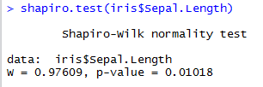
Shapiro-Wilk常態性檢定
至於常態性檢定則可使用R基本套組stats的shapiro.test函數進行Shapiro-Wilk檢定
shapiro.test(iris$Sepal.Length)
先對花萼長度使用Shapiro-Wilk檢定，p-value = 0.01018 < 0.05，顯著，表示拒絕常態虛無假設，表示為非常態分佈。如果是 p > 0.05，則不拒絕虛無假設虛無假設，表示為常態分佈。
hist(iris$Sepal.Length,probability = TRUE)
curve(dnorm(x,mean(iris$Sepal.Length,sd(iris$Sepal.Length))),add = TRUE,col = "Red")

Slide 17
虛無假設
統計上對參數的假設 (hypothesis) 為對一個或多個參數的論述 (statement) ，其中欲檢驗其正確性者稱為虛無假設(null hypothesis)。
我們想知道均數 µ_{o} 是否為 70 分，則虛無假設可以設為
H_{o}: µ_{o} = 70。
越小的p-value表示：當前所得觀察結果，在H₀為真之情況下，是越不可能出現的。 但既然出現了，因此而推論H₀為真之可能極小，故棄卻H₀。換句話說：已知樣本(既然出現了，若其)p-value越小，表示要H₀為真的可能極小，應棄卻H₀。

Slide 18
R語言-簡單線性回歸
當兩個變項具有線性相關時，可將兩個變項的直線關聯性以一個直線型迴歸函數表示。
常見的簡單線性迴歸模型中只有一個解釋變項。
其模式可表示為Y=a+bX+e
(Y為依變項、X為自變項、a為截距、b為迴歸係數、e為殘差) ，其中研究者所收集到的資料爲(Y, X) ，其主要的目的即爲以收集到的依變項及解釋變項的資料來估計出未知的參數a, b。

Slide 19
建立迴歸模型model
建立迴歸模型可以使用 lm 這個函數（lm 代表 linear models），假設我們想要拿 Sepal.Length 作為反應變數（也就是 Y），而 Sepal.Width、Petal.Length 與 Petal.Width 作為解釋變數（也就是 X）
# 建立迴歸模型
iris.lm <- lm(Sepal.Length ~ Sepal.Width + Petal.Length + Petal.Width,data = iris)
其中第一個參數放的就是所謂的公式（formula），它用來表示迴歸模型的一種表示法，中間的 ~ 相當於迴歸公式的等號，左邊的 Sepal.Length 就是 Y，而右邊放的三個變數則是 X。第二個參數 data 則是用來指定資料來源的 data frame。

Slide 20
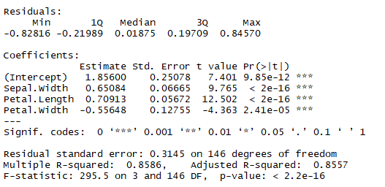
使用 summary 查看模型配適的結果
# 查看模型配適結果
summary(iris.lm)
各個解釋變數的係數，寫出模型
Sepal.Length = 0.65084 * Sepal.Width
+ 0.70913 * Petal.Length
- 0.55648 * Petal.Width
+ 1.856
報表中的 Pr(>|t|) 就是統計上的 p-value，以這裡的值來說，每一個係數都非常顯著。
R-squared 的值為 0.8586，Adjusted R-squared 的值為 0.8557，表示模型的配適情況不錯。
R²的定義代表迴歸模式之變異值與所有yi變異量之比例，R²愈大，代表此迴歸模式能夠解釋全體yi變異量的比例愈大。因此R²愈接近1.0，代表此模式愈有解釋能力。

Slide 21
殘差常態性檢定
迴歸模型配適完成後，其殘差值（residual）必須符合常態性（normality）、獨立性（independence）以及變異數同質性（homogeneity of variance）三種假設，所以接下來要用三種檢定檢查這三個條件是否符合。
shapiro.test 函數可以用來檢定殘差值是否符合常態分佈：
# 常態性檢定
shapiro.test(iris.lm$residual)
常態性檢定的 p-value 非常高，所以不拒絕虛無假設，也就是說殘差值的常態分配假設是合理的。

Slide 22
殘差獨立性檢定
# 安裝 car 套件, install.packages('car', dependencies=TRUE, repos='http://cran.rstudio.com/')
install.packages("car")
# 殘差獨立性檢定
require(car)
durbinWatsonTest(iris.lm)
殘差獨立性檢定的 p-value 也非常高，所以也不拒絕虛無假設，亦即殘差值的獨立性假設是合理的。

Slide 23
殘差變異數同質性檢定
# 殘差變異數同質性檢定
require(car)
ncvTest(iris.lm)
殘差變異數同質性檢定的 p-value 稍微偏小，以一般 95% 的信賴水準來說，是拒絕虛無假設的，也就是說殘差的變異數沒有符合同質性的假設，但是因為這個 p-value 並沒有非常小，所以證據並不是非常明確。

Slide 24
預測
在迴歸模型建立好之後，就可以利用這個模型來預測新的資料，假設我們收到一些新的觀測值（解釋變數 X）：
# 新觀測值
new.iris <- data.frame(Sepal.Width=3.1, Petal.Length=1.6, Petal.Width=0.3)
new.iris
Sepal.Length = 0.65084 * Sepal.Width
+ 0.70913 * Petal.Length
- 0.55648 * Petal.Width
+ 1.856

Slide 25
# 預測資料
predict(iris.lm, new.iris)
預測出來的 Sepal.Length 值就是 4.841259。
Sepal.Length = 0.65084 * Sepal.Width
+ 0.70913 * Petal.Length
- 0.55648 * Petal.Width
+ 1.856

Slide 26
參考資料
https://officeguide.cc/r-linear-regression-tutorial-examples/

